Slide 1
第11章 扩散模型

Slide 2
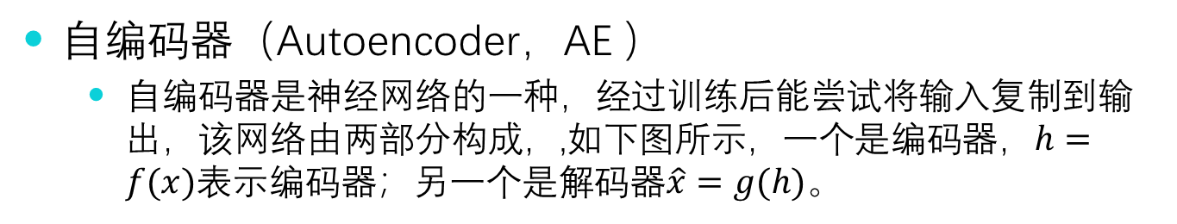
第11章 扩散模型
扩散模型的昨天-今天-明天
自编码器（Autoencoder，AE ）
自编码器是神经网络的一种，经过训练后能尝试将输入复制到输出，该网络由两部分构成，,如下图所示，一个是编码器，$h=f(x)$表示编码器；另一个是解码器$\hat{x}=g(h)$。

Slide 3
第11章 扩散模型
扩散模型的昨天-今天-明天
去噪自编码器（Denoising autoencoder，DAE ）
去噪自编码器的输入为被损坏数据（或添加噪声），并训练来预测原始没被损坏数据作为输出的自编码器。其架构图如下所示：

Slide 4

第11章 扩散模型
扩散模型的昨天-今天-明天
VAE模型
去噪声自编码器训练过程就是强制编码器f和解码器g隐式地学习输入数据x的分布$p_{data}(x)$。

Slide 5
第11章 扩散模型
扩散模型的昨天-今天-明天
VAE模型
去噪声自编码器训练过程就是强制编码器f和解码器g隐式地学习输入数据x的分布$p_{data}(x)$。

Slide 6
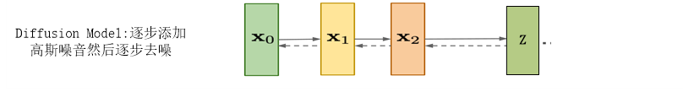
第11章 扩散模型
扩散模型的昨天-今天-明天
扩散模型

Slide 7
第11章 扩散模型
扩散模型与其它模型的直观比较

Slide 8
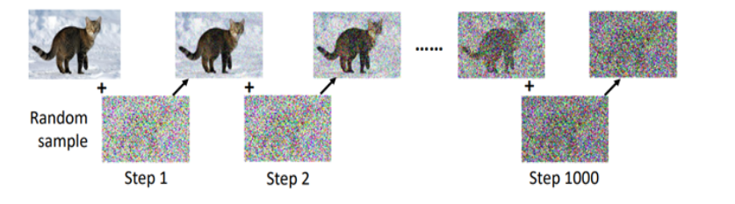
第11章 扩散模型
扩散模型直观理解---不断添加噪声

Slide 9
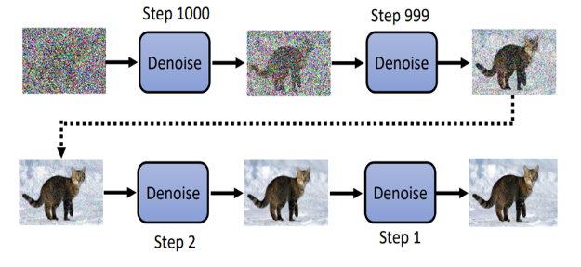
第11章 扩散模型
扩散模型的直观理解---不断去噪声

Slide 10
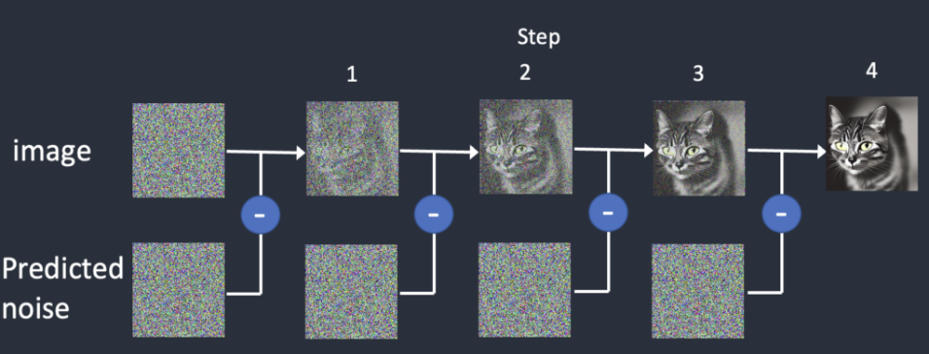
第11章 扩散模型
扩散模型的直观理解---不断去噪声（这个噪声预先未知）
但可以用神经网络拟合这个噪声

Slide 11
第11章 扩散模型
扩散模型的背后原理

Slide 12
第11章 扩散模型
扩散模型的训练和测试（采样）过程

Slide 13
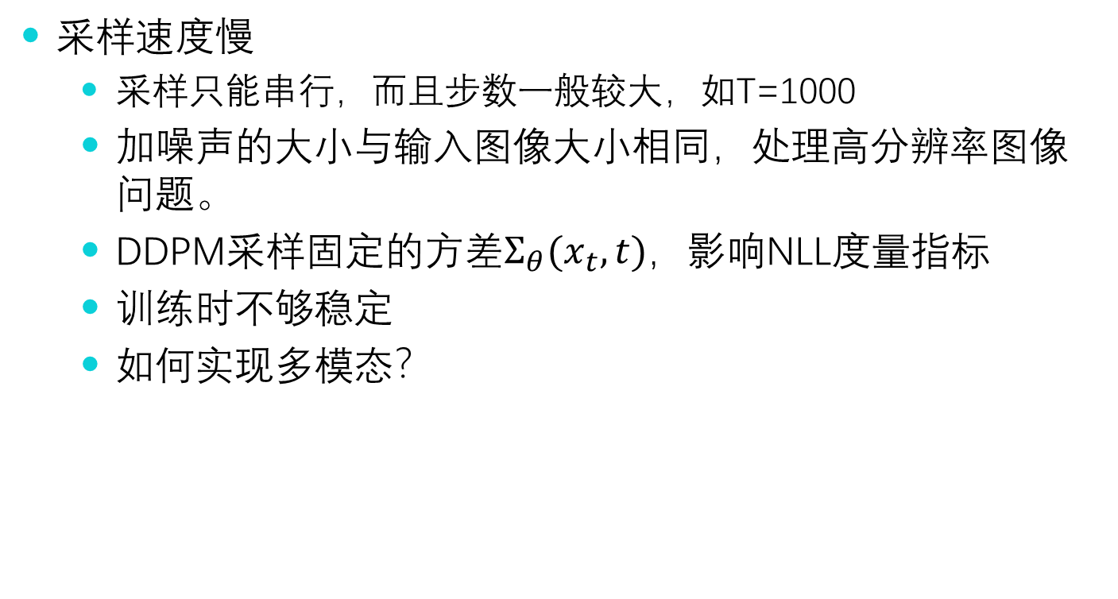
第11章 扩散模型
扩散模型的挑战
采样速度慢
采样只能串行，而且步数一般较大，如T=1000
加噪声的大小与输入图像大小相同，处理高分辨率图像问题。
DDPM采样固定的方差$Σ_{θ}(x_{t},t)$，影响NLL度量指标
训练时不够稳定
如何实现多模态？

Slide 14
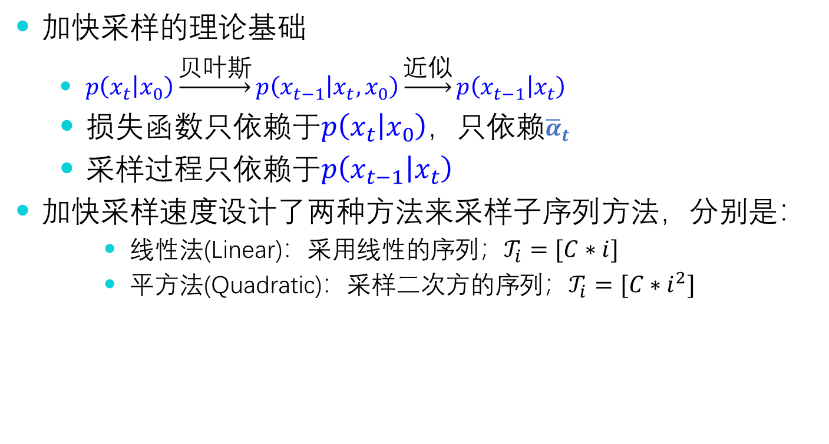
第11章 扩散模型
扩散模型的改进（可参考IDDPM或DDIM）
加快采样的理论基础
$p\left(x_{t} | x_{0}\right)\underset{→}{贝叶斯}p\left(x_{t−1} | x_{t},x_{0}\right)\underset{→}{近似}p\left(x_{t−1} | x_{t}\right)$
损失函数只依赖于$p\left(x_{t} | x_{0}\right)$，只依赖${\overline{α}}_{t}$
采样过程只依赖于$p\left(x_{t−1} | x_{t}\right)$
加快采样速度设计了两种方法来采样子序列方法，分别是：
线性法(Linear)：采用线性的序列；$𝒯_{i}=[C∗i]$
平方法(Quadratic)：采样二次方的序列；$𝒯_{i}=[C∗i^{2}]$

Slide 15
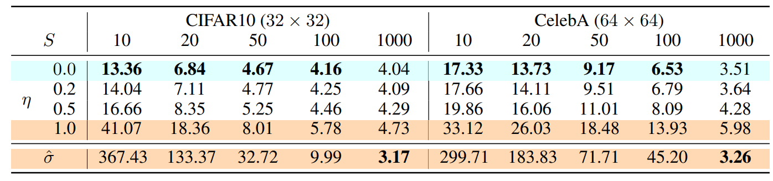
第11章 扩散模型
扩散模型的改进（可参考IDDPM或DDIM）
加快采样的效果（ DDPM与DDIM的效果比较）

Slide 16
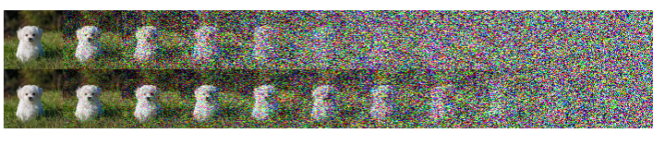

第11章 扩散模型
扩散模型的改进（可参考IDDPM或DDIM）
学习$方差Σ_{θ}\left(x_{t},t\right)$，改善NLL指标
$Σ_{θ}(x_{t},t)=exp⁡(vlogβ_{t}+\left(1−v\right)log\tilde{β})$
其中$v$是可学习的参数
修改对噪声${\overline{α}}_{t}$的取值方式
DDPM的$\overline{α}$线性表示，改为IDDPM的$\overline{α}$的cosine表示
下图中，上边为DDPM取值效果，下边为IDDPM效果。

Slide 17
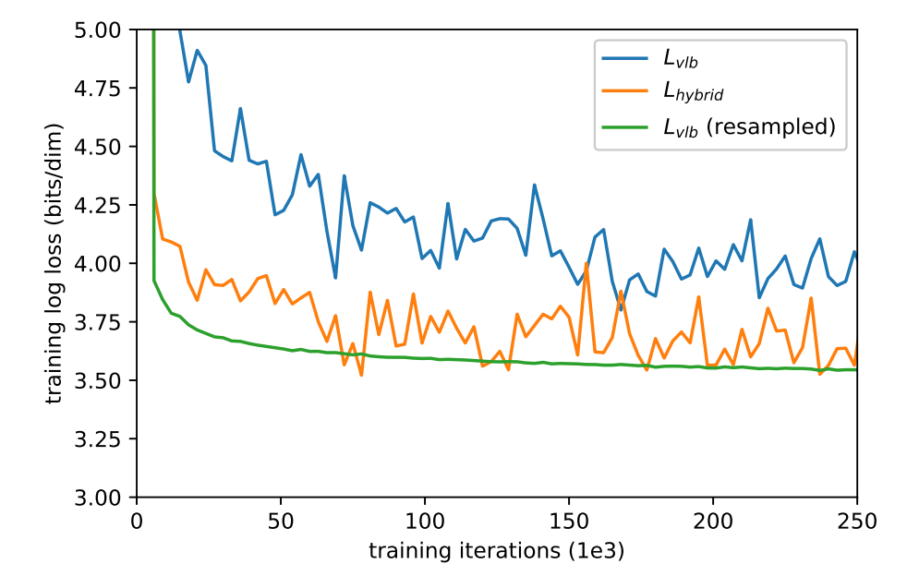

第11章 扩散模型
扩散模型的改进（可参考IDDPM或DDIM）
使训练更稳定
在DDPM中的训练中， t是从均匀分布U[0,T]中采样，改为
采用基于重要性采样
下图中绿线为修改后，按照前 10 个历史数据的平均作为目前$ℒ_{t}$情况的估计。

Slide 18
第11章 扩散模型
扩散模型两次关键迭代
扩散模型第一次关键迭代：
在像素空间(Pixel Space)之外引入潜在空间(Latent Space)。扩散模型最初是基于像素空间的Pixel Diffusion，需要处理高分辨率图像等高维（high dimensional）数据，导致模型的处理速度较慢。典型代表为Stable Diffusion模型。
扩散模型第二次关键迭代：
在Latent Diffusion基础上将U-Net架构转换成Transformer。Transformer架构scalability能力更强、更适合做生成。典型代表为DiT模型。

